Slide 1
Computación de Altas Prestaciones. 2022-2023 Seminario 1

Slide 2
Computación de Altas Prestaciones: Contenidos
Introducción a Matlab
Producto de matrices, diferentes versiones
Herramientas de Matlab

Slide 3
Matlab: Conceptos básicos de programación
MATLAB es una aplicación interactiva para realizar cálculos científicos y de ingeniería basada en matrices.
Permite la realización de cálculos a través de la línea de comandos y mediante programación.
Matlab es muy fácil de programar comparado con C, Fortran o lenguajes similares; manipulación sencilla de matrices, obtención de gráficos.

Slide 4
Matlab: Conceptos básicos de programación
El lenguaje de programación de Matlab es sencillo, pero puede no ser eficiente (es un lenguaje interpretado)
Por otro lado, Matlab tiene muchísimas funciones con todo tipo de algoritmos implementados de forma muy eficiente (especialmente descomposiciones matriciales, tanto con matrices densas como matrices dispersas)
Podemos usar Matlab para resolver problemas directamente, o (con mucha frecuencia en comp. Científica) lo podemos usar para generar prototipos de aplicaciones que luego pasamos a C, C++, Fortran, GPUs, etc.

Slide 5
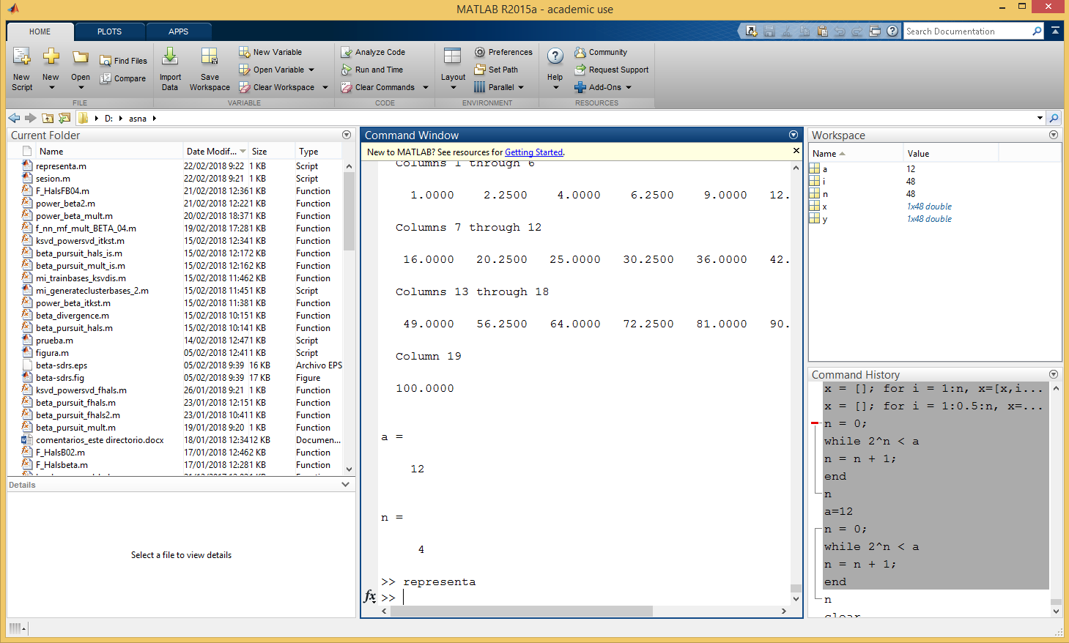
Matlab: Conceptos básicos de programación

Slide 6
Matlab: Instrucciones de control
Las sentencias de control del flujo en MATLAB operan como en la mayoría de los lenguajes informáticos:
For.
x = []; for i = 1:n, x=[x,i^2], end
o
x = [];
for i = 1:n,
x=[x,i^2],
end

Slide 7
Matlab: Instrucciones de control
while
n = 0;
while 2^n < a
n = n + 1;
end
n

Slide 8
Matlab: Instrucciones de control
if
if n < 0
parity = 0;
elseif rem(n,2) == 0
parity = 2;
else
parity =1;
end
break: Permite salir de una construcción estructurada

Slide 9
Matlab: Instrucciones de control
< menor que
> mayor que
<= menor o igual que
>= mayor o igual que
== igual que
~= distinto que
Para combinar las relaciones:
& y
| o
~ no
(el símbolo ~ se puede obtener como Alt -126)

Slide 10
Matlab: Archivos .m
MATLAB puede ejecutar una secuencia de comandos almacenados en disco. Estos ficheros se llaman ficheros .m y tienen la extensión .m.
Existen dos tipos de archivos o ficheros .m:
Ficheros script.
Ficheros función.

Slide 11
Matlab: scripts
Un fichero .m de tipo script está formado por una secuencia de sentencias MATLAB normales. Sea data.m el nombre de un fichero .m, se ejecuta desde la línea de comandos como:
>> data
y se ejecutan los comandos del fichero M data.m.
Las variables son globales al entorno de trabajo en el que se ejecute en script. Los scripts pueden referenciar a otros scripts recursivamente.
Sirven, por ejemplo, para introducir datos en una matriz muy grande.
Los comentarios son líneas que comienzan por el signo ‘%’.

Slide 12
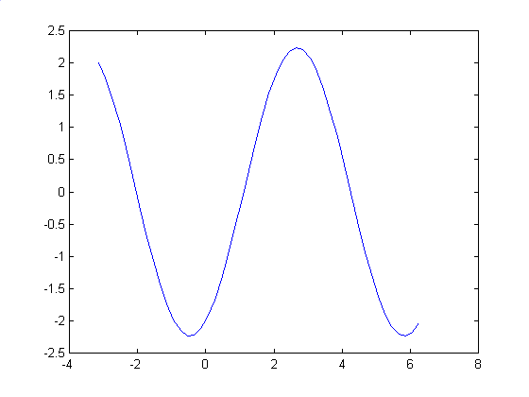
Matlab: scripts
Por ejemplo, fichero representa.m:
%Este fichero representa la función y=sin(x)-2*cos(x)
% en el intervalo [-pi,2*pi]
x=-pi:0.2:2*pi;
n=length(x);
for i=1:n
y(i)=sin(x(i))-2*cos(x(i));
end
plot(x,y)

Slide 13
Matlab: funciones
En MATLAB pueden definirse funciones que resuelvan ciertos problemas con el mismo estatus que las predefinidas (las ya existentes en Matlab). Pueden tener argumentos de entrada y/o de salida
La definición de una función se almacena en un archivo .m. (Como los scripts)
A diferencia de los scripts, las variables de las funciones son **locales**.

Slide 14
Matlab: funciones
La sintaxis de una función es
function [var1,var2,..] = nombre( param1, param2, ... ).
‘Conjunto de instrucciones MATLAB’.
var_{i} es el nombre de las variables resultado.
nombre es el nombre de la función.
Param_{i} son los parámetros.
El nombre de la función debe ser el mismo que el del fichero .m.

Slide 15
Matlab: funciones
Ejemplo:
function a = randint( m, n )
% RANDINT Generador de matriz de enteros aleatoria.
% randint(m,n) devuelve una matriz de m x n entradas
% entre 0 y 9.
a = floor(10*rand(m,n));
Invocación desde MATLAB:
>> randint(4,2)
o
>> z = randint(4,2)

Slide 16
Matlab: funciones
La variable nargin contiene el número de parámetros proporcionados en la llamada a la función, la variable nargout contiene el número de parámetros de salida proporcionados por la función.
Las primeras líneas de comentario aparecen cuando se llama al comando help.
Una función puede tener múltiples argumentos de salida:
function [mean, stdev] = stat(x)
La función se puede llamar así:
>> [xm, xd] = stat(x)
o con un argumento sólo
>> xm = stat(x)

Slide 17
Matlab: funciones
Toma de tiempos
Existen varias funciones para tomar tiempos en Matlab; las mas sencillas son tic y toc.
tic inicializa el contador de tiempo, y toc devuelve el tiempo transcurrido desde que se llamó a tic
Obtener las dimensiones de una matriz
Para obtener las dimensiones de cada matriz dentro de la función, usa la función size:
[m.n]=size(A)
Esta llamada devuelve en los números de filas y columnas de la
matriz A, en las variables m y n)

Slide 18
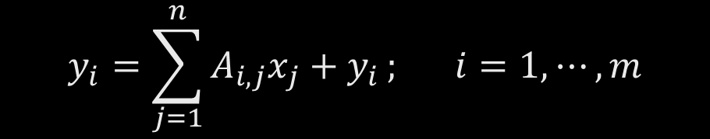
Operaciones Matriciales Básicas: Producto Matriz-Vector
Multiplicación Matriz-vector: x∈ℜ^{n} ,y∈ℜ^{m} ,A∈ℜ^{m×n}
y=A*x;
En formato de Actualización: y=Ax+y
$$y_{i}=\sum_{j=1}^{n}{A_{i,j}x_{j}+y_{i}}; i=1,⋯,m$$
y = A · x + y

Slide 19
Operaciones Matriciales Básicas: Producto Matriz-Vector
Dos versiones:
1) Componente a componente o por filas
for i=1:m
for j=1:n
y_{i}=y_{i}+A_{i,j}*x_{j}
end
end

Slide 20
Operaciones Matriciales Básicas: Producto Matriz-Vector
Segunda versión: por columnas
1)
for j=1:n
for i=1:m
y_{i}=y_{i}+A_{i,j}*x_{j}
end
end

Slide 21
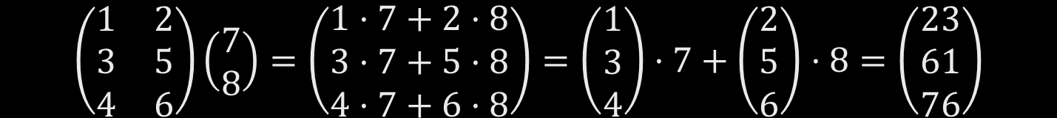
Operaciones Matriciales Básicas: Producto Matriz-Vector
$$\left(\begin{matrix}1 & 2 \\ 3 & 5 \\ 4 & 6\end{matrix}\right)\left(\begin{matrix}7 \\ 8\end{matrix}\right)=\left(\begin{matrix}1·7+2·8 \\ 3·7+5·8 \\ 4·7+6·8\end{matrix}\right)=\left(\begin{matrix}1 \\ 3 \\ 4\end{matrix}\right)·7+\left(\begin{matrix}2 \\ 5 \\ 6\end{matrix}\right)·8=\left(\begin{matrix}23 \\ 61 \\ 76\end{matrix}\right)$$
Por filas
Por columnas
¿Cuál sería más eficiente?

Slide 22
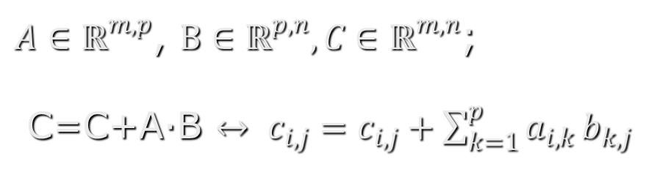
Producto de Matrices
$A∈ℝ^{m,p}$, $B∈ℝ^{p,n},C∈ℝ^{m,n}$;
C=C+A·B $↔ c_{i,j}=c_{i,j}+\sum_{k=1}^{p}{a_{i,k}}b_{k,j}$
for i=1:m
for j=1:n
for k=1:p
C(i,j)=C(i,j)+A(i,k)*B(k,j)
end
end
end

Slide 23
Producto de Matrices; diferentes versiones
El producto de matrices es una operación crucial y central para la computación de altas prestaciones, desde muchos puntos de vista. Necesitamos entenderla bien.
Esta versión va calculando elementos de C en el orden que indican las flechas:
for i=1:m
for j=1:n
for k=1:p
C(i,j)=C(i,j)+A(i,k)*B(k,j)
end
end
end
…

Slide 24
Producto de Matrices; diferentes versiones
Se puede cambiar el orden sin mayor problema:
for j=1:n
for i=1:m
for k=1:p
C(i,j)=C(i,j)+A(i,k)*B(k,j)
end
end
end
.
.
.
En realidad, se puede usar cualquier orden de los bucles i,j,k, y el resultado final no cambia.
¿Cuántos ordenes podemos hacer?

Slide 25
Producto de Matrices; diferentes versiones
Ejercicio 1: Crea una función en Matlab que haga el producto de matrices (podemos suponer que lo hacemos para matrices A, B y C cuadradas de la misma dimensión). Comprueba con un caso pequeño que funciona correctamente.
Ejercicio 2: Crea una función Matlab de producto de matrices para cada orden de los bucles i,j,k. Crea matrices A y B cuadradas de tamaño 1000 por 1000 (usando el generador de Matlab rand) y comprueba cuanto tiempo se tarda con cada una de las versiones

Slide 26
Producto de Matrices; diferentes versiones
Cada una de las versiones realiza exactamente el mismo número de operaciones; por lo tanto, las diferencias de tiempos se pueden achacar a la forma en que se accede a la memoria en cada una de las versiones.
En particular, lo que mas importa es como se accede a memoria en el bucle mas interno:
for _=1:n
for _=1:n
for _=1:n
C(i,j)=C(i,j)+A(i,k)*B(k,j)
end
end
end

Slide 27
Producto de Matrices; diferentes versiones
El acceso a las matrices A, B y C es diferente dependiendo de si la letra del último bucle es la i, la j o la k. Cada acceso puede ser por filas, por columnas, o constante. Vamos a rellenar esta tabla
Acceso
A
B
C
i
j
k
¿Podemos deducir de nuestros resultados como se almacenan las matrices en Matlab?

Slide 28
Producto de Matrices; diferentes versiones
El producto de matrices de Matlab (C=A*B) es mucho más rápido que los que hemos programado, debido a que el lenguaje de Matlab es interpretado, mientras que los operadores y gran mayoría de las funciones “internas” de Matlab están en C compilado y optimizado.
Además, abriendo el administrador de tareas de Windows o un programa equivalente en Linux, y ejecutando el producto de matrices (para tamaños grandes) es posible ver que el producto de matrices en Matlab está paralelizado (así como muchas otras funciones de Matlab)

Slide 29
Herramientas de Matlab
Depurador:
El editor de Matlab funciona también como un depurador; podemos poner breakpoints en una línea de código haciendo click al comienzo de la línea.
Profiler:
Con el Profiler podemos detectar donde tarda más tiempo nuestro programa. Basta escribir la sentencia que queremos ejecutar en el campo de texto del profiler.

